Slide 1
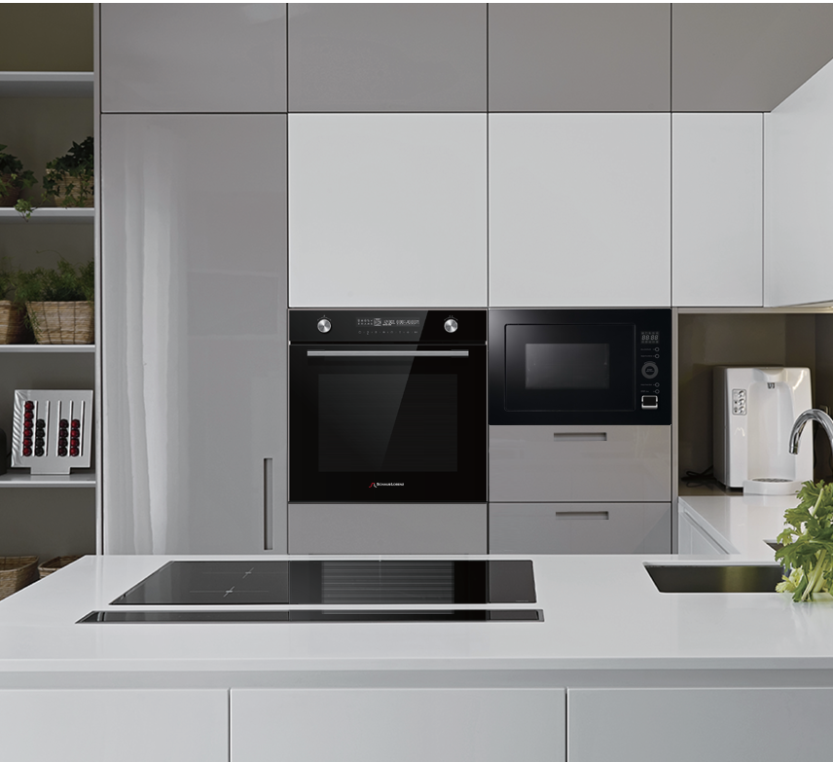
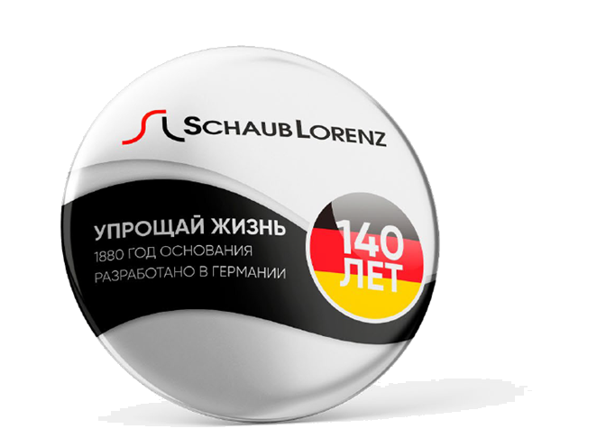
Бытовая техника Kitchen Partners
Защищенный ассортимент
2023
** Срок поставки – с 15 октября 2023

Slide 2
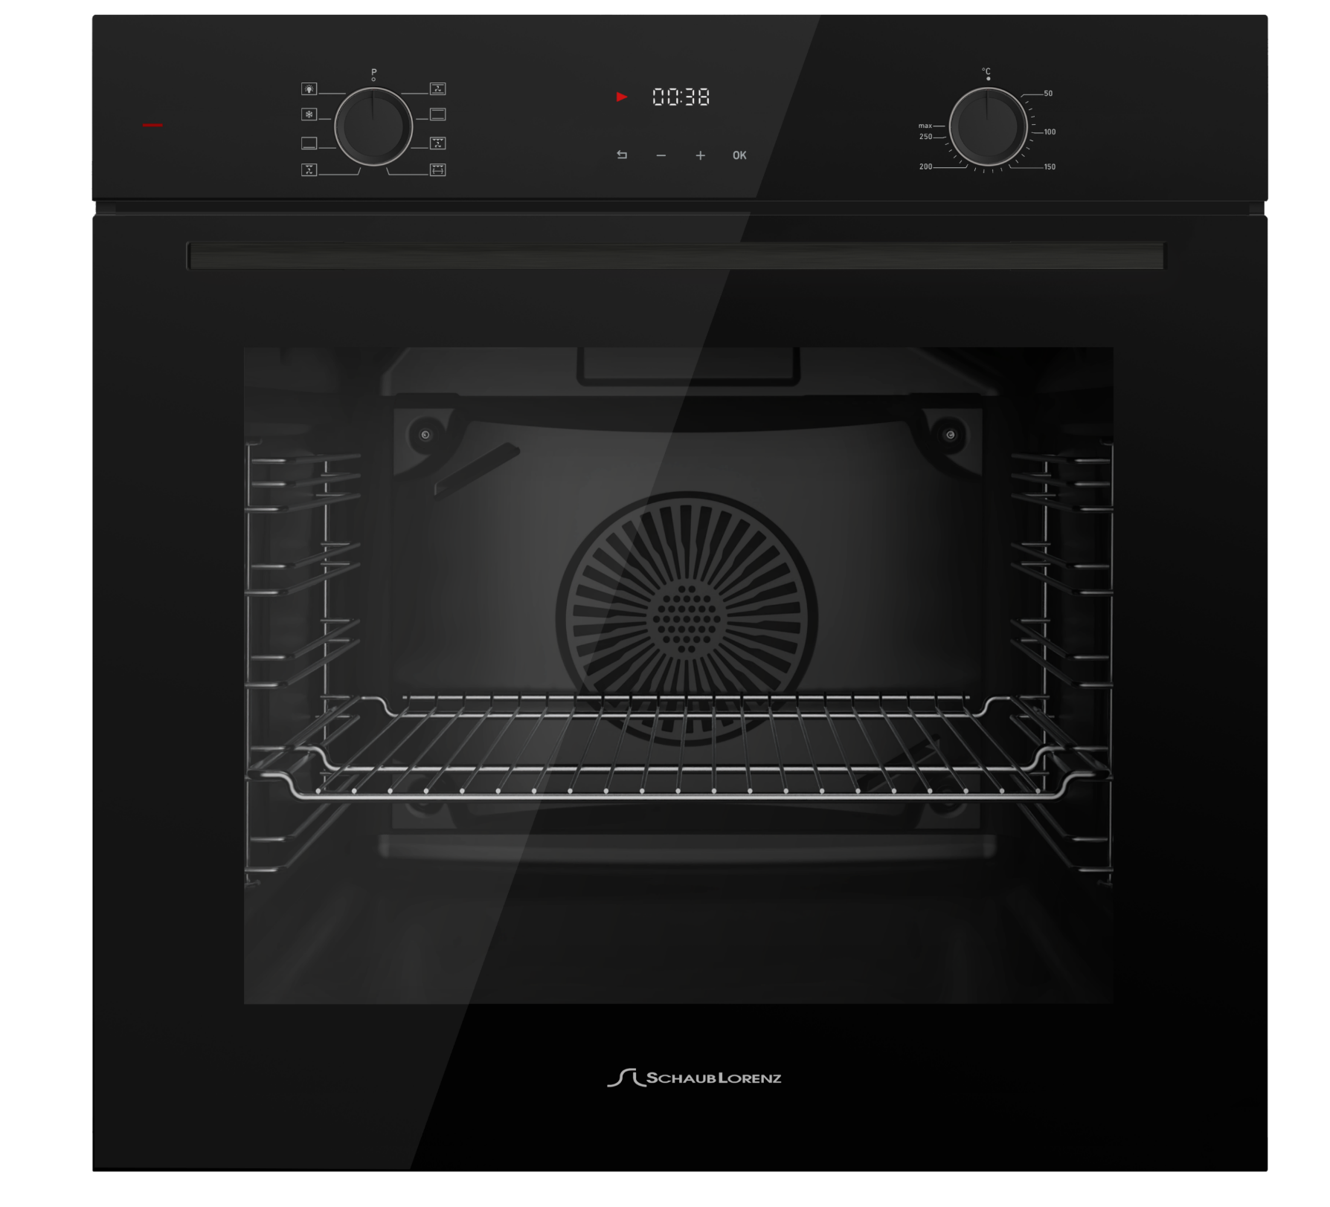
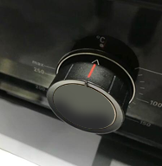
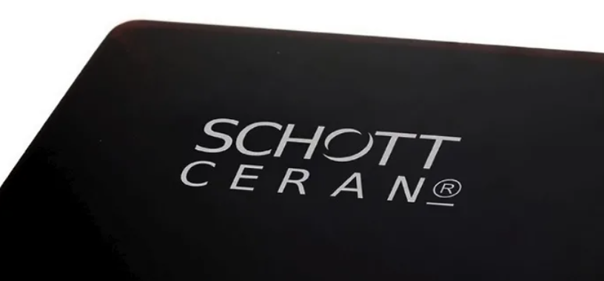
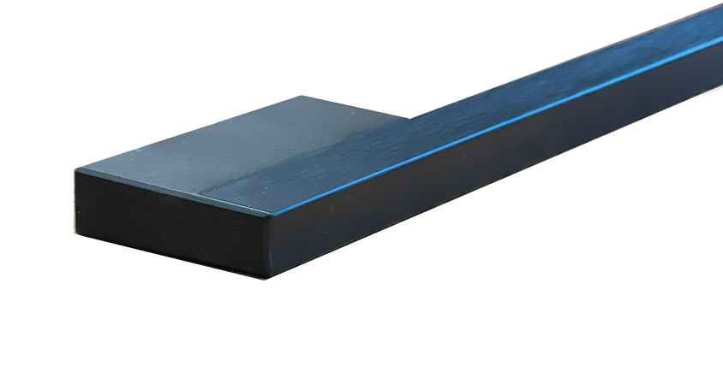
SLB EY6418
Объем камеры духового шкафа: 78 л
• Мультифункциональная духовка
• Количество режимов работы: 8
свет, размораживание, нижний нагрев, нижний + верхний нагрев, гриль,
гриль + конвекция, двойной гриль + конвекция
• Программируемый таймер с автоотключением
• Управление: утапливаемые переключатели
• Очистка камеры духовки: эмаль легкой очистки
• Количество стёкол дверцы: 2
• Внутреннее стекло LOW-E(Энергосберегающее стекло)
• Внутреннее съёмное стекло лёгкой очистки
• Стекла – SCHOTT CERAN
•Хромированные направляющие
• Телескопические направляющие
• Комплектация: 1 стандартный противень с
антипригарным покрытием, хромированная решётка
• Материал панели управления: стекло
• Цвет ручки и переключателей: черная
Стекла дверцы

Slide 3
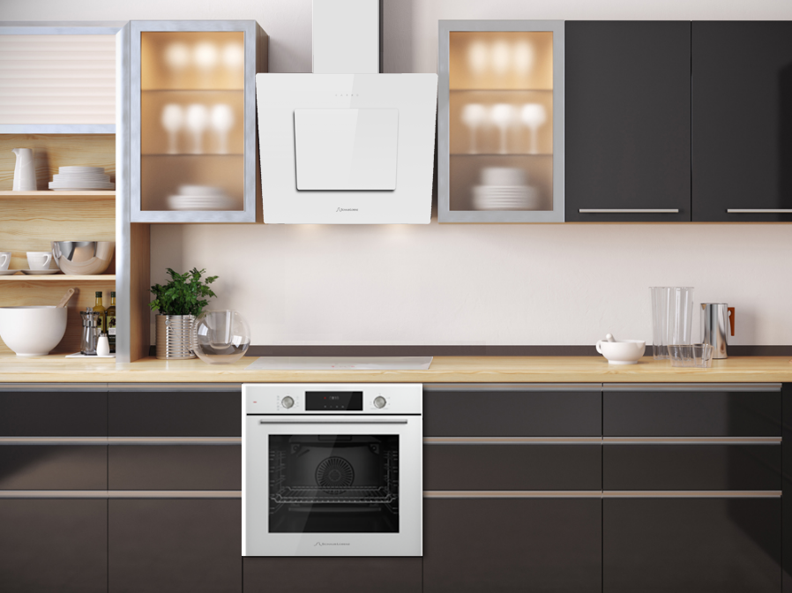
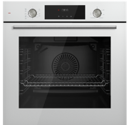
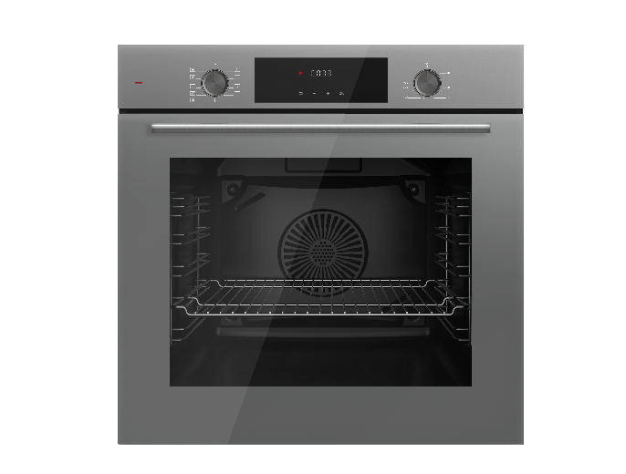
SLB EL6418
SLB EG6418

Slide 4
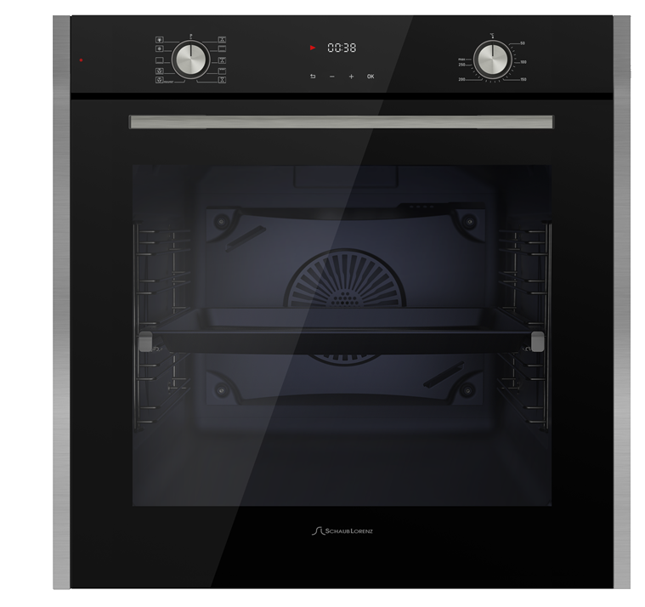
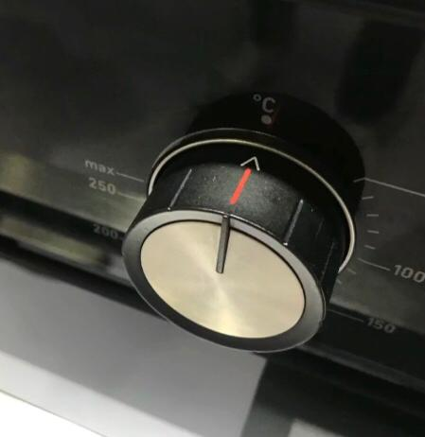
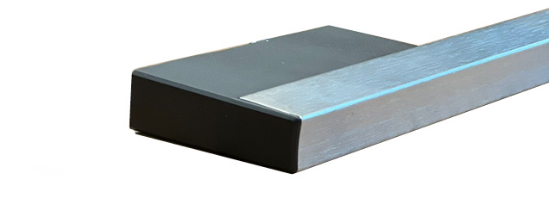
SLB EY6438
Объем камеры духового шкафа: 85 л
• Мультифункциональная духовка
• Количество режимов работы: 10
свет, размораживание, нижний нагрев, нижний + верхний нагрев, гриль,
гриль + конвекция, двойной гриль + конвекция, нижний нагрев + кольцевой
нагреватель, фритюр.
• Программируемый таймер с автоотключением
• Управление: утапливаемые переключатели
• Очистка камеры духовки: эмаль легкой очистки
• Количество стёкол дверцы: 2
• Внутреннее стекло LOW-E (Энергосберегающее стекло)
• Внутреннее съёмное стекло лёгкой очистки
• Стекла – SCHOTT CERAN
•Хромированные направляющие
• Телескопические направляющие
• Технология мягкого закрывания дверцы
• Комплектация: 1 стандартный +1 глубокий противень с
антипригарным покрытием, FryArt Tray, хромированная решётка
• Материал панели управления: стекло
• Цвет ручки: нержавеющая сталь
Стекла дверцы

Slide 5
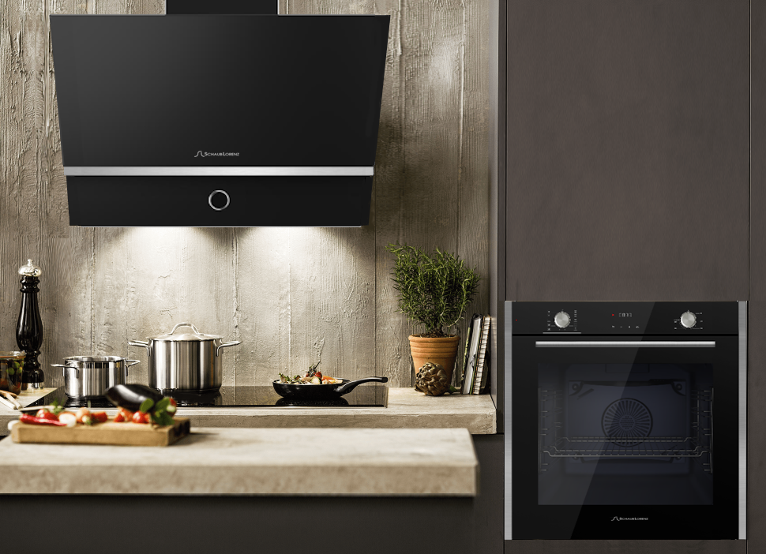
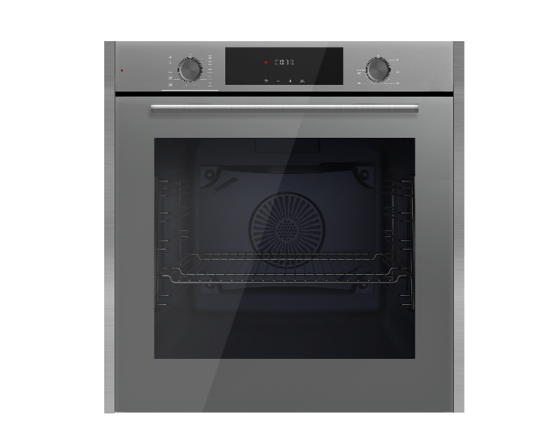
SLB EG6438

Slide 6
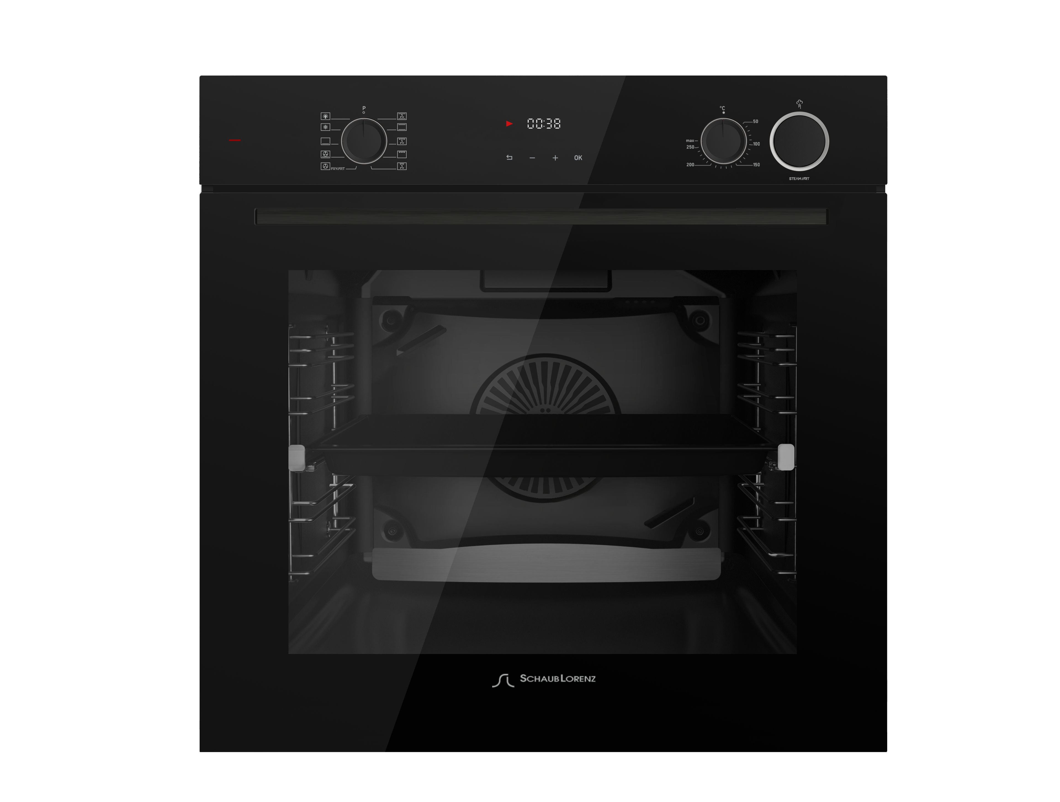
SLB EY6448
Объем камеры духового шкафа: 85 л
• Мультифункциональная духовка с функцией пара
• Количество режимов работы: 10
свет, размораживание, нижний нагрев, нижний + верхний нагрев, гриль,
гриль + конвекция, двойной гриль + конвекция, нижний нагрев + кольцевой
нагреватель, фритюр.
• Управление: утапливаемые переключатели
• Программируемый таймер с автоотключением
• Технология мягкого закрывания дверцы
• Очистка камеры духовки: эмаль легкой очистки
• Количество стёкол дверцы: 2
• Внутреннее стекло LOW-E (Энергосберегающее стекло)
• Внутреннее съёмное стекло лёгкой очистки
• Стекла – SCHOTT CERAN
• Хромированные направляющие
• Телескопические направляющие
• Каталитическая очистка – панель сзади
• Комплектация: 1 стандартный + 1 глубокий противень с
антипригарным покрытием, поддон для фритюра, хромированная решётка
• Материал панели управления: стекло
• Цвет ручки: черная
• Цвет переключателей: черный
SLB EG8514SF
Стекла дверцы

Slide 7
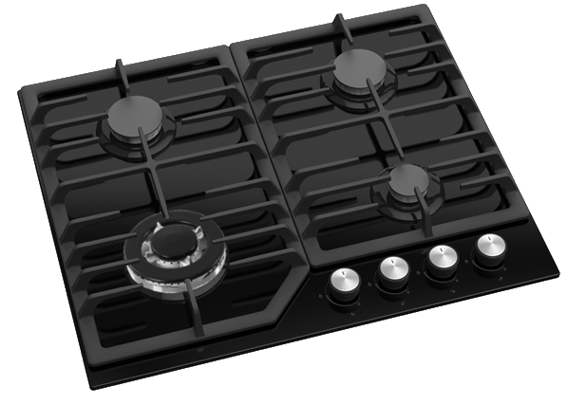
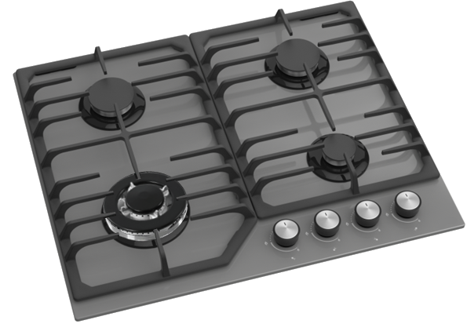
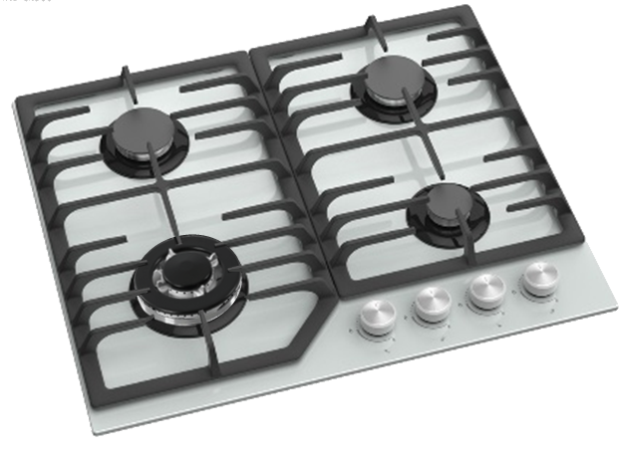
SLK GY6018/ GY6028*
4-х конфорочные газовые варочные поверхности
60 CM газ на стекле
3G+1W (4,2KW) WOK конфорка SABAF
Газ-контроль
Автоподжиг
Чугунные решетки
Жиклёры для баллонного газа,
Материал: стекло черное, белое, серое
*SLK GY6028 – черное стекло - черные переключатели
SLK GL6018
SLK GG6018

Slide 8
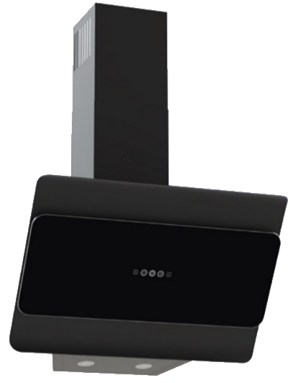
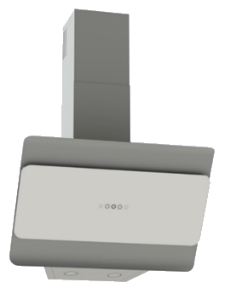
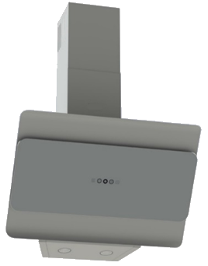
SLD DY6318
Ширина 60 см
Тип управления - cенсорное
Двигатель (Вт) 1xK33 115 Вт
Мощность, (м³Мч) - 800
Уровень шума, (дБ(А)) – 66
Уровни скорости - 4
Воздухоотведение - смешанная система
(рециркуляция ∕ прямоточная)
Диаметр воздуховода, (мм) - 150
Длина дымохода, (мм) - 273
Угольный фильтр - опция
Металлический фильтр 3-слойный алюминиевый
Тип освещения 1 светодиодная лампа Wx2
НапряжениеМчастота 220 В ∕ 50 Гц
Тип штекера – ЕС
Энергетический класс А
Вес нетто (кг) – 9
Полная масса (кг) 10,8
ЧЕРНОЕ СТЕКЛО ∕ БЕЛОЕ СТЕКЛО ∕ СЕРОЕ СТЕКЛО
SLD DL6318
SLD DG6318

Slide 9
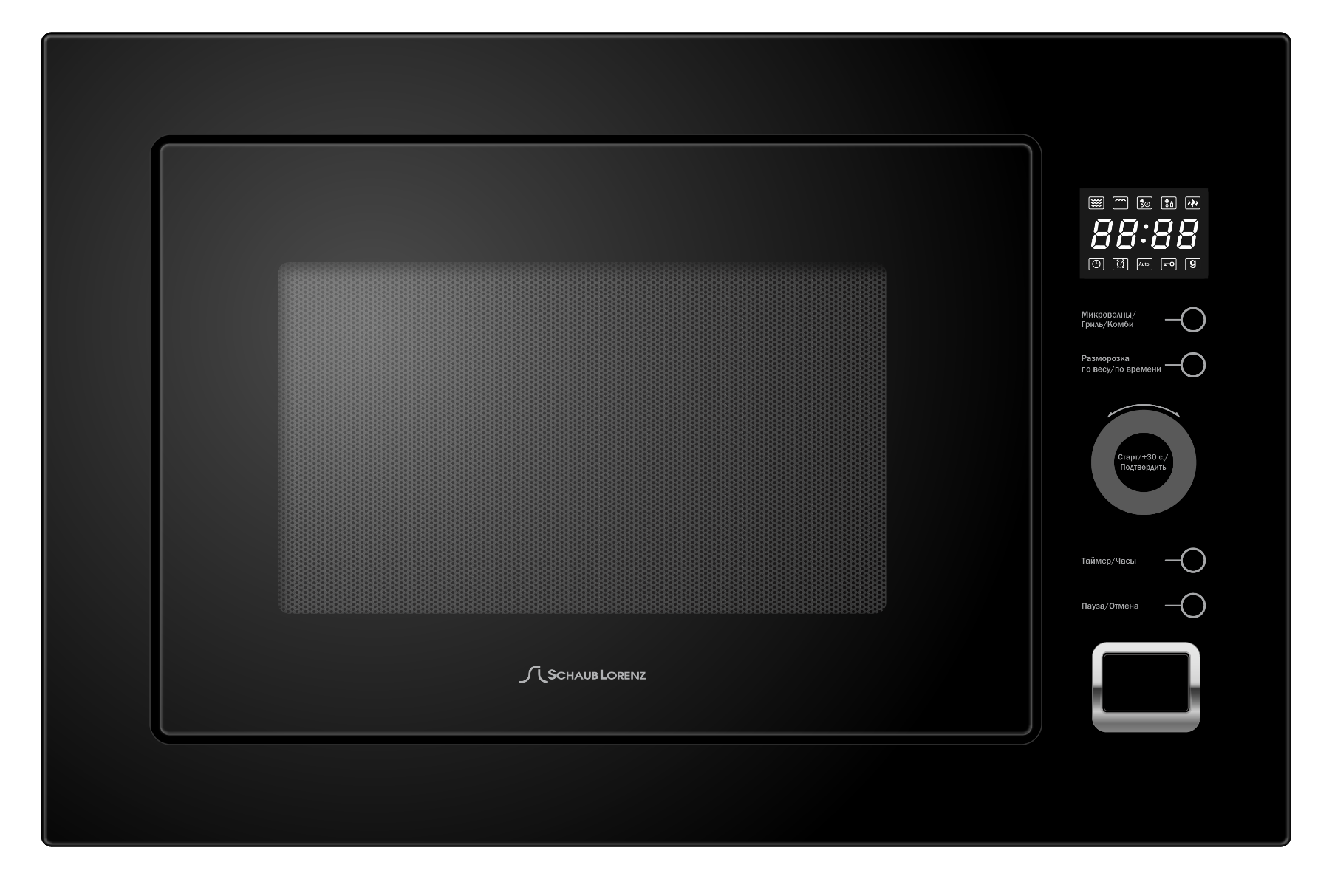
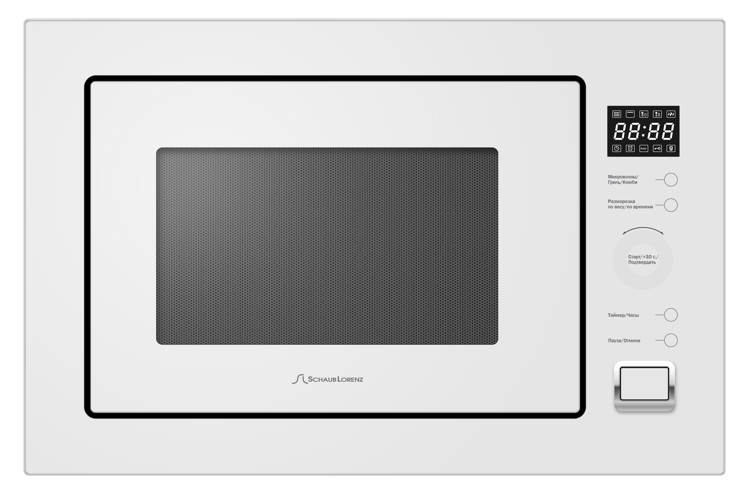
SLM EY25D ∕ EL25D
Встраиваемая СВЧ
Объем- 25 л
Функции - Микроволновая печь, Гриль
Тип управления - сенсорное управление
Камера - нержавеющая сталь
Дверь ∕ панель – стекло черное ∕ белое
Дисплей - белый
Способ открытия двери – кнопка
Размер поворотного стола - 315 мм
Входная мощность - 1450 Вт, микроволновая печь
Выходная мощность - 900 Вт микроволны, 1000 Вт Гриль
Опции разморозки - вес ∕ время
Таймер приготовления - 95 минут
Авто меню - 8
Мощность микроволн - 5 уровней
Размер продукта (мм) - 595x401x388 мм
Вес (кг) - 19,5

